Slide 1

1.2.2 函数的表示法
第1课时 函数的表示法

Slide 2


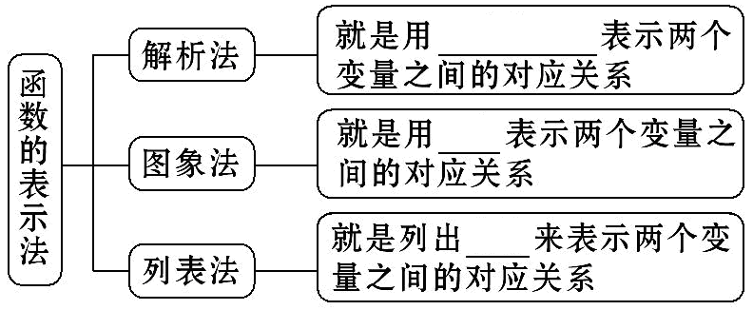
【自主预习】
函数的表示法
数学表达式
图象
表格

Slide 3
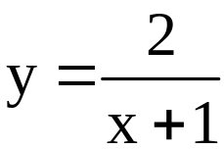
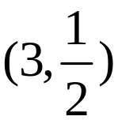
【即时小测】
1.下列点中不在函数 的图象上的是 ( )
A.(1,1) B.(-2,-2)
C. D.(-1,0)
【解析】选D.将各点代入,只有D不符合.

Slide 4
2.已知函数f(x)由下表给出:
则f(f(1))=________.
【解析】由表格可知,f(1)=2,所以f(f(1))=f(2)=1.
答案:1
x | -2 | -1 | 0 | 1 | 2
f(x) | 6 | 4 | 3 | 2 | 1

Slide 5
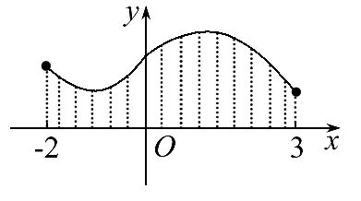
3.已知函数y=f(x)的图象如图所示,则其定义域是________.

Slide 6
【解析】函数y=f(x)图象上所有点的横坐标的取值范围是[-2,3],则其定义域为[-2,3].
答案:[-2,3]

Slide 7
4.已知f(x-1)=(x-1)²,则f(x)的解析式为________.
【解析】设x-1=t,则x=t+1,
所以f(t)=t²,即f(x)=x².
答案:f(x)=x²

Slide 8
【知识探究】
探究点 函数的三种表示方法
1.任何一个函数都可以用解析法表示吗?
提示:不是.如某地区一天中每时每刻的温度,由于受自然因素影响较大,无法借助函数解析式来具体描述.

Slide 9
2.用解析式法表示函数是否一定要写出自变量的取值范围?
提示:函数的定义域是函数存在的前提,写函数解析式的时候,一般要写出函数的定义域.

Slide 10
【归纳总结】
1.对三种表示法的说明
(1)列表法:采用列表法的前提是函数值对应清楚,选取的自变量要有代表性.
(2)图象法:图象既可以是连续的曲线,也可以是离散的点.

Slide 11
(3)解析法:利用解析式表示函数的前提是变量间的对应关系明确,且利用解析法表示函数时要注意注明其定义域.

Slide 12
2.函数的三种表示方法的优缺点
(1)解析法:①优点:(ⅰ)简明、全面概括了变量之间的关系;(ⅱ)利用解析式能求出任意自变量对应的函数值.
②缺点:不够直观,且不是所有函数都能用解析式表示.

Slide 13
(2)图象法:①优点:能形象直观地表示变量的变化情况;②缺点:只能近似求出自变量所对应的函数值.
(3)列表法:①优点:不需计算可以直接看出与自变量对应的函数值;②缺点:只能表示有限个自变量所对应的函数值.
特别提醒:函数的三种表示方法各有优缺点,要根据具体问题选择具体方法表示函数.

Slide 14
类型一 待定系数法求函数解析式
【典例】1.已知反比例函数f(x)满足f(3)=-6,f(x)的解析式为________.
2.已知f(x)是一次函数,且f(f(x))=16x-25,则函数f(x)的解析式为________.

Slide 15
3.已知f(x)是二次函数且满足f(0)=1,f(x+1)-f(x)=2x,则函数f(x)的解析式为________.

Slide 16
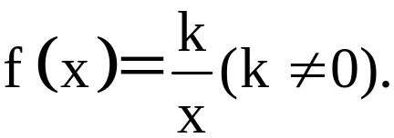
【解题探究】1.典例1中反比例函数的解析式是什么?
提示:反比例函数的解析式是
2.典例2中一次函数的解析式是什么?如何求f(x)?
提示:一次函数的解析式是f(x)=kx+b(k≠0).解题时先写出一次函数解析式,然后再写出复合函数f(f(x))的解析式来求k与b的值.

Slide 17
3.典例3中二次函数的一般形式是什么?
提示:二次函数的一般形式是f(x)=ax²+bx+c(a≠0).

Slide 18
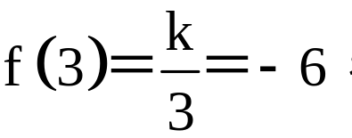
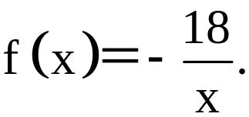
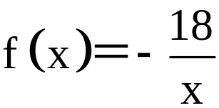
【解析】1.设反比例函数
因为f(3)=-6,则 解得k=-18.
所以
答案:

Slide 19
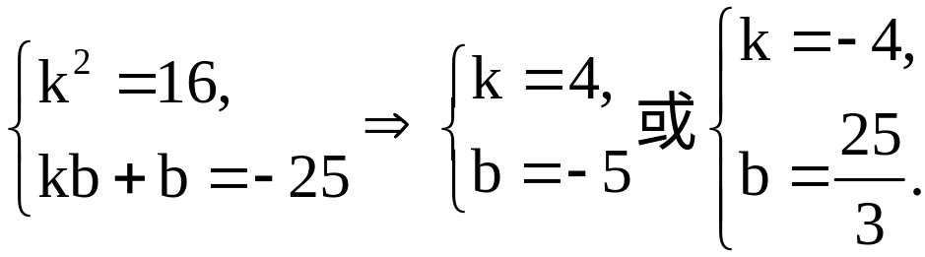

2.设f(x)=kx+b(k≠0),则
f(f(x))=k(kx+b)+b=k²x+kb+b,
所以k²x+kb+b=16x-25.
所以
所以f(x)=4x-5或f(x)=-4x+ .
答案:f(x)=4x-5或f(x)=-4x+

Slide 20
3.设所求的二次函数为f(x)=ax²+bx+c(a≠0).
因为f(0)=1,所以c=1,则f(x)=ax²+bx+1.
又f(x+1)-f(x)=2x,对任意x∈R成立,
所以a(x+1)²+b(x+1)+1-(ax²+bx+1)=2x.
即2ax+a+b=2x,由恒等式性质,

Slide 21
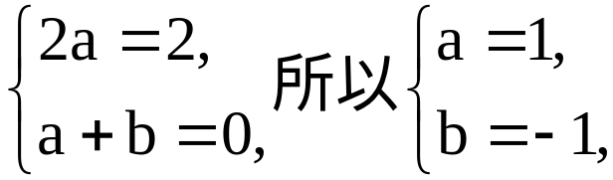
得
所以所求二次函数为f(x)=x²-x+1.
答案:f(x)=x²-x+1

Slide 22
【方法技巧】待定系数法求函数解析式
(1)适用范围:已知所要求的解析式f(x)的类型,如是一次函数、二次函数等,即可设出f(x)的解析式,然后根据已知条件确定其系数.

Slide 23
(2)待定系数法求函数解析式的步骤:
①设出所求函数含有待定系数的解析式;
②把已知条件代入解析式,列出关于待定系数的方程(组);
③解方程(组),得到待定系数的值;
④将所求待定系数的值代回所设解析式.

Slide 24
【补偿训练】已知函数f(x)=x²,g(x)为一次函数,且一次项系数大于零,若f(g(x))=4x²-20x+25,求g(x)的表达式.

Slide 25
【解析】由g(x)为一次函数,
设g(x)=ax+b(a>0),
因为f(g(x))=4x²-20x+25,
所以(ax+b)²=4x²-20x+25,
即a²x²+2abx+b²=4x²-20x+25,
从而a²=4,2ab=-20,b²=25,
解得a=2,b=-5,
故g(x)=2x-5,(x∈R).

Slide 26
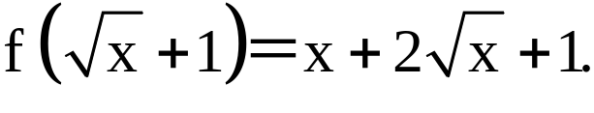
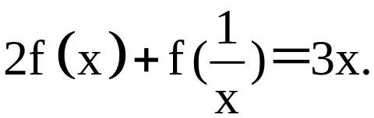
类型二 换元法(或配凑法)、方程组法求函数解析式
【典例】求满足下列条件的函数解析式.
(1)函数
(2)函数f(x)满足

Slide 27
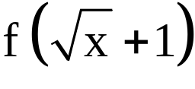


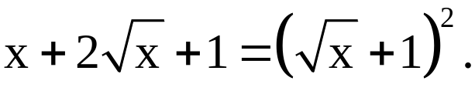

【解题探究】1.典例(1)中 中的 与
能否建立联系?
提示:典例(1)中的
2.典例(2)中x与 有什么关系?
提示:互为倒数关系.

Slide 28

【解析】(1)方法一(换元法):令 则x=(t-1)².
由于x≥0,所以t≥1.
代入原式有f(t)=(t-1)²+2(t-1)+1=t²,
所以f(x)=x²(x≥1).

Slide 29
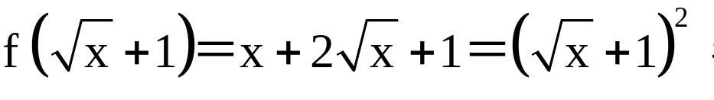
方法二(配凑法):由于
把 看作新的自变量x,则f(x)=x².
因为 ≥1,
所以其定义域应为{x|x≥1},即f(x)=x²(x≥1).

Slide 30
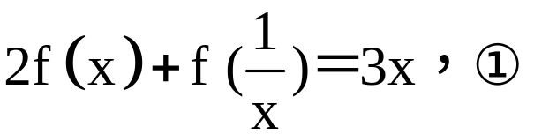
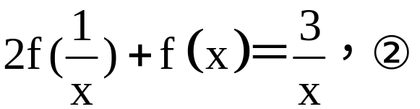
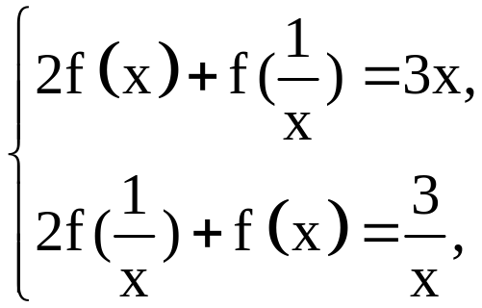
(2)因为
所以将x用 替换,得
联立①②得
解得f(x)=2x- (x≠0),
即f(x)的解析式是f(x)=2x- (x≠0).

Slide 31
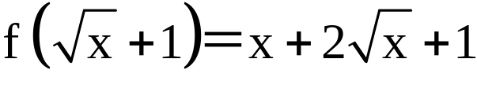
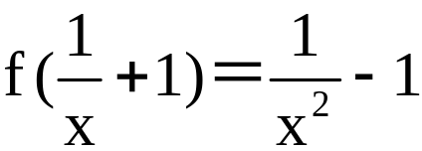
【延伸探究】
1.若将典例(1)中条件“ ”变为
“ ”,则f(x)的解析式是什么?

Slide 32
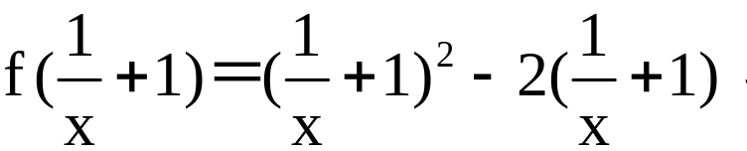
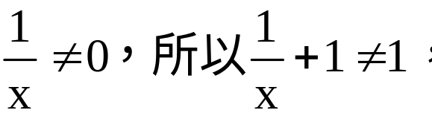
【解析】方法一(配凑法):
所以f(x)=x²-2x.
因为
所以f(x)=x²-2x(x≠1).

Slide 33
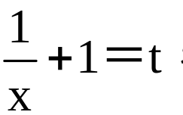
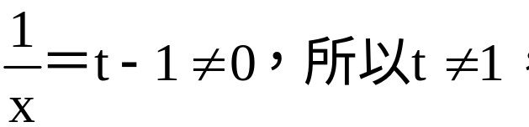
方法二(换元法):令
则
所以f(t)=(t-1)²-1=t²-2t,
所以f(x)=x²-2x(x≠1).

Slide 34
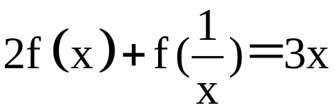
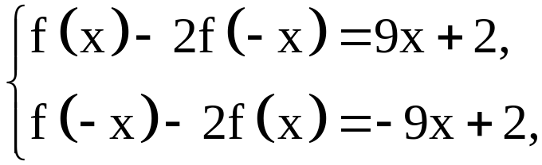
2.若将典例(2)中条件“ ”变为“f(x)
-2f(-x)=9x+2”,则f(x)的解析式是什么?
【解析】由条件知,f(-x)-2f(x)=-9x+2,
则 解得f(x)=3x-2.

Slide 35
【方法技巧】求函数解析式的类型及方法
(1)已知f(g(x))=h(x),求f(x),常用的有两种方法:
①换元法,即令t=g(x),解出x,代入h(x)中,得到一个含t的解析式,即为函数解析式,注意:换元后新元的范围.
②配凑法,即从f(g(x))的解析式中配凑出“g(x)”,即用g(x)来表示h(x),然后将解析式中的g(x)用x代替即可.

Slide 36
(2)方程组法:当同一个对应关系中的含有自变量的两个表达式之间有互为相反数或互为倒数关系时,可构造方程组求解.
易错警示:换元法要注意新元“t”的取值范围,否则易弄错函数定义域.

Slide 37
【补偿训练】已知f(x-1)=x²+4x-5,则f(x)的解析式是
( )
A.f(x)=x²+6x B.f(x)=x²+8x+7
C.f(x)=x²+2x-3 D.f(x)=x²+6x-10

Slide 38
【解析】选A.方法一:设t=x-1,则x=t+1,因为f(x-1)
=x²+4x-5,
所以f(t)=(t+1)²+4(t+1)-5=t²+6t,
f(x)的解析式是f(x)=x²+6x.
方法二:因为f(x-1)=x²+4x-5=(x-1)²+6(x-1),
所以f(x)=x²+6x.
所以f(x)的解析式是f(x)=x²+6x.

Slide 39

类型三 函数的图象及应用
【典例】作出下列函数的图象并求出其值域.
(1)y=2x+1,x∈[0,2].
(2)y= ,x∈[2,+∞).
(3)y=x²+2x,x∈[-2,2].

Slide 40
【解题探究】典例中可以采用什么样的方法来画函数的图象.
提示:采用列表、描点、连线的方法来画.

Slide 41


【解析】(1)列表:
x | 0 |  | 1 |  | 2
y | 1 | 2 | 3 | 4 | 5

Slide 42
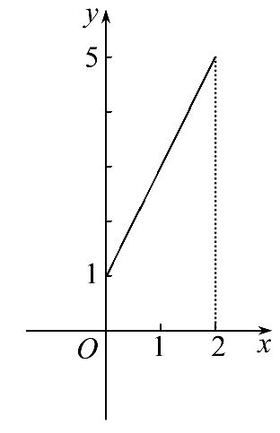
当x∈[0,2]时,图象是直线的一部分,观察图象可知,其值域为[1,5].

Slide 43


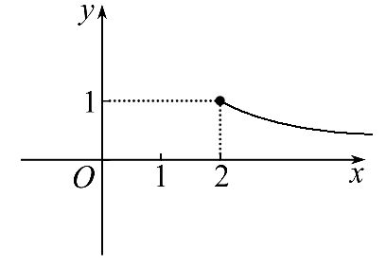
(2)列表
x | 2 | 3 | 4 | 5 | …
y | 1 |  |  |  | …

Slide 44
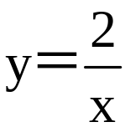
当x∈[2,+∞)时,图象是反比例函数 的一部分,
观察图象可知其值域为(0,1].

Slide 45
(3)列表
x | -2 | -1 | 0 | 1 | 2
y | 0 | -1 | 0 | 3 | 8

Slide 46
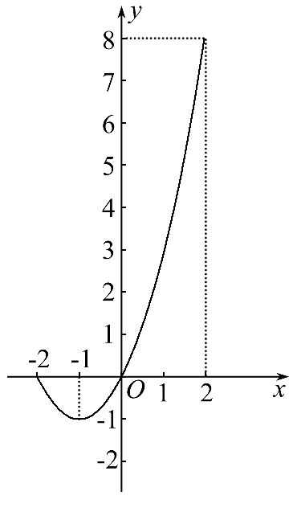
画图象,图象是抛物线y=x²+2x在-2≤x≤2之间的部分.
由图可得函数的值域是[-1,8].

Slide 47
【方法技巧】描点法作函数图象的三个关注点
(1)画函数图象时首先关注函数的定义域,即在定义域内作图.
(2)图象是实线或实点,定义域外的部分有时可用虚线来衬托整个图象.
(3)要标出某些关键点,例如图象的顶点、端点、与坐标轴的交点等.要分清这些关键点是实心点还是空心点.

Slide 48
【变式训练】作出下列各函数的图象.
(1)y=1-x,x∈Z.
(2)y=2x²-4x-3,0≤x<3.
(3)y=|x-1|.

Slide 49
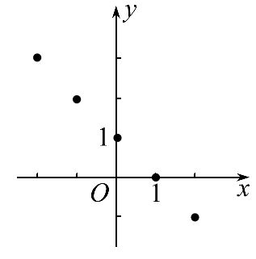
【解析】(1)这个函数的图象由一些点组成,这些点都在直线y=1-x上,又x∈Z,从而y∈Z,因此y=1-x(x∈Z)的图象是直线y=1-x上一些孤立的点,如图所示.

Slide 50
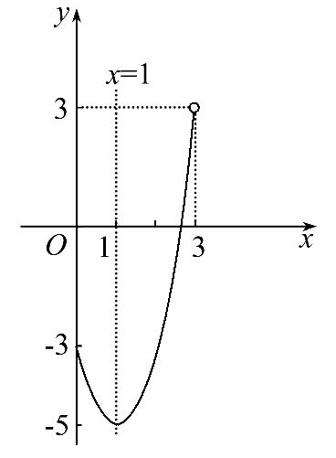
(2)因为0≤x<3,所以这个函数的图象是抛物线y=2x²-4x-3介于0≤x<3之间的一段,如图所示.

Slide 51
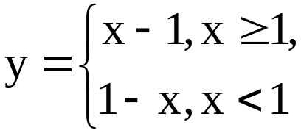
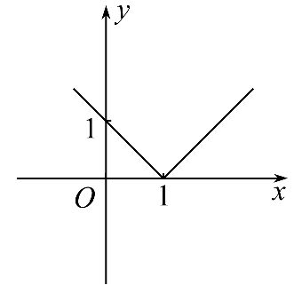
(3)所给函数去掉绝对值符号得 是端点为
(1,0)的两条射线,如图所示.

Slide 52
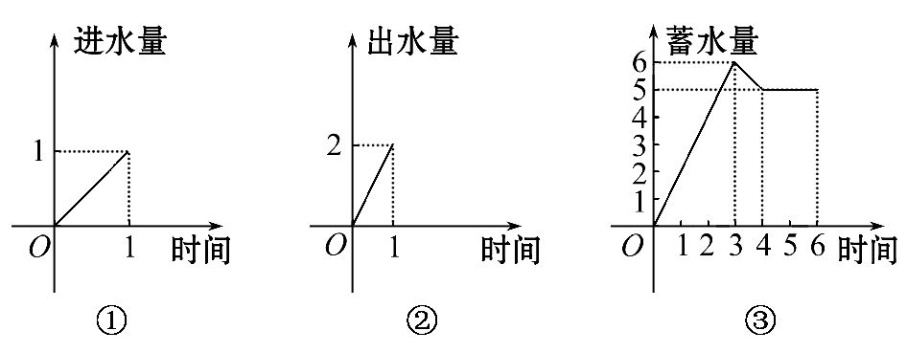
【补偿训练】水池有2个相同的进水口,1个出水口,每个水口进出水的速度如图①②所示.某天0点到6点,该水池的蓄水量如图③所示(至少打开一个水口).

Slide 53
给出以下三个论断:
①0点到3点只进水不出水;
②3点到4点不进水只出水;
③4点到6点不进水不出水.
其中一定正确的论断是 ( )
A.① B.①②
C.①③ D.①②③

Slide 54
【解析】选A.由题图①②可看出,如果进水口与出水口同时打开,每个进水口的速度为出水口速度的一半,即
v_{进水}= v_{出水}.由题图③可看出在0点到3点之间蓄水量以速度2匀速增加,所以在此时间段内一定是两个进水口均打开,出水口关闭,故①正确;在3点到4点之间蓄水量以速度1匀速减少,所以在此时间段内一定是一个进

Slide 55
水口打开,出水口打开,故②不正确;在4点到6点之间蓄水量不变,至少打开一个水口,所以在此时间段内一定是两个进水口打开,出水口打开,故③不正确.
综上所述,论断仅有①一定正确.

Slide 56
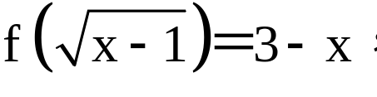
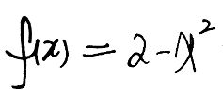
自我纠错 换元法求函数解析式
【典例】已知 则函数f(x)的解析式为
______.

Slide 57
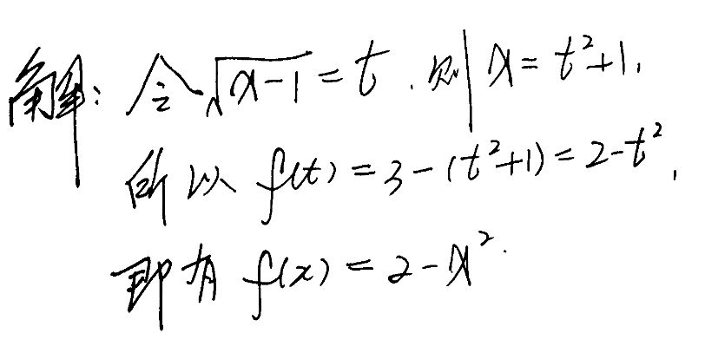
【失误案例】
分析解题过程,找出错误之处,并写出正确答案.

Slide 58

提示:本例的错误是由于忽视了已知条件中“f”作用的对象“ ”是有范围限制的.利用换元法求函数的解析式时,一定要注意换元后新元的限制条件.正确解答过程如下:

Slide 59
【解析】令 =t,则t≥0,且x=t²+1,
所以f(t)=3-(t²+1)=2-t²(t≥0),
即f(x)=2-x²(x≥0).
答案:f(x)=2-x²(x≥0)

Slide 60


